Slide 1
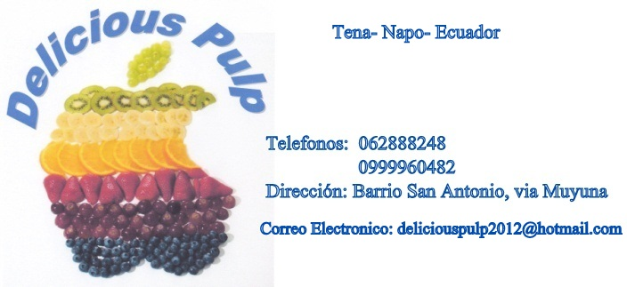
Teléfonos: 062888248/ 0999960482
Dirección: Barrio San Antonio, Vía Muyuna.

Slide 2
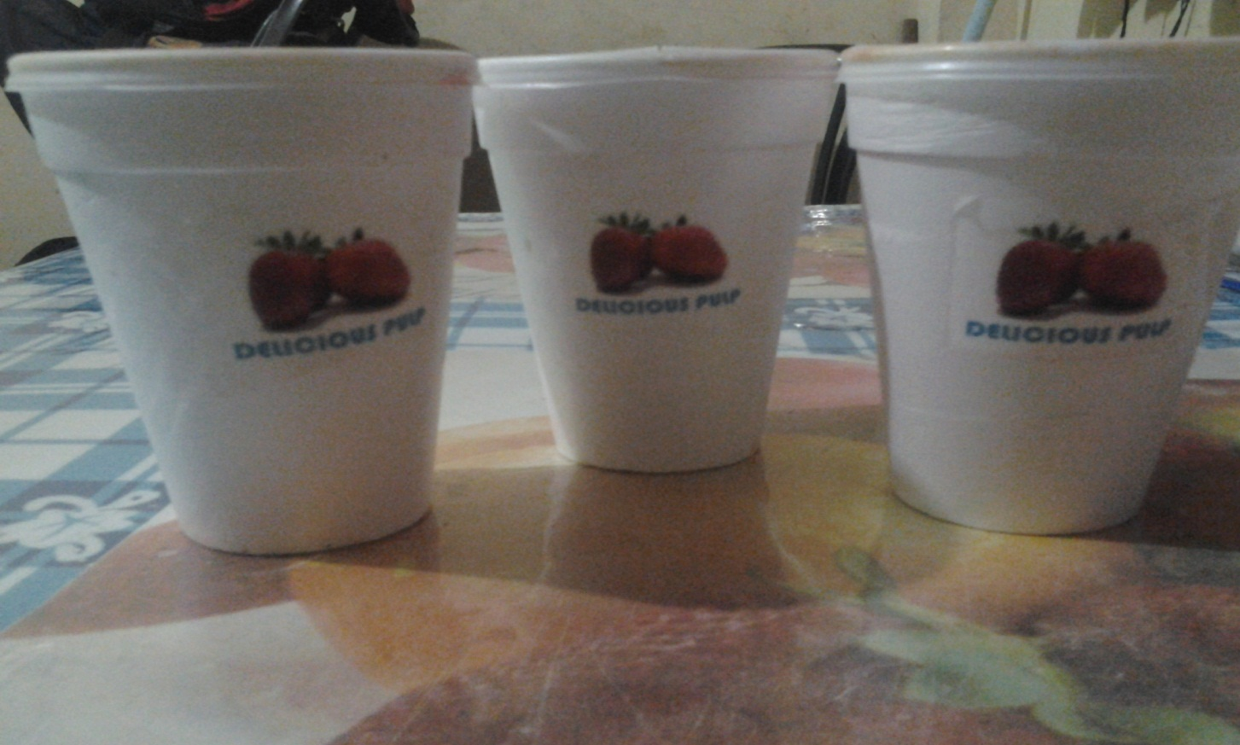
PRODUCTOS

Slide 3
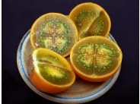
PULPA DE FRUTA
DETALLES:
SABOR: NARANJILLA
CODIGO: 0010
P.V.P.: 2,50

Slide 4
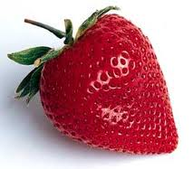
PULPA DE FRUTA
DETALLES:
SABOR:FRUTILLA
CODIGO: 0011
P.V.P.: 2,50

Slide 5
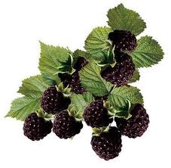
PULPA DE FRUTA
DETALLES:
SABOR. MORA
CODIGO:0012
P.V.P.: 2,5O

